Slide 1

Отчёт по лабораторной работе №4
1032201781
Абрамян Артём

Slide 2
Цели работы
Целью данной работы является знакомство с NETEM — инструментом для тестирования производительности приложений в виртуальной сети, а также получение навыков проведения интерактивного и воспроизводимого экспериментов по измерению задержки и её дрожания (jitter) в моделируемой сети в среде Mininet.

Slide 3
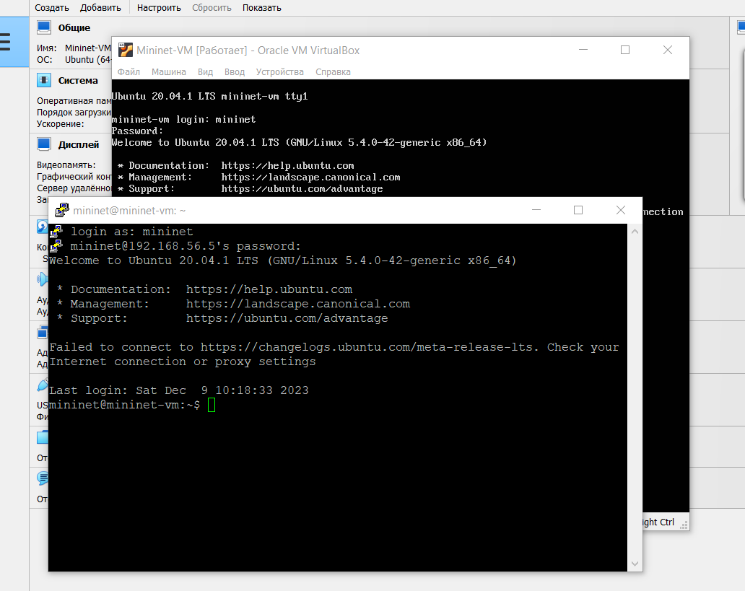
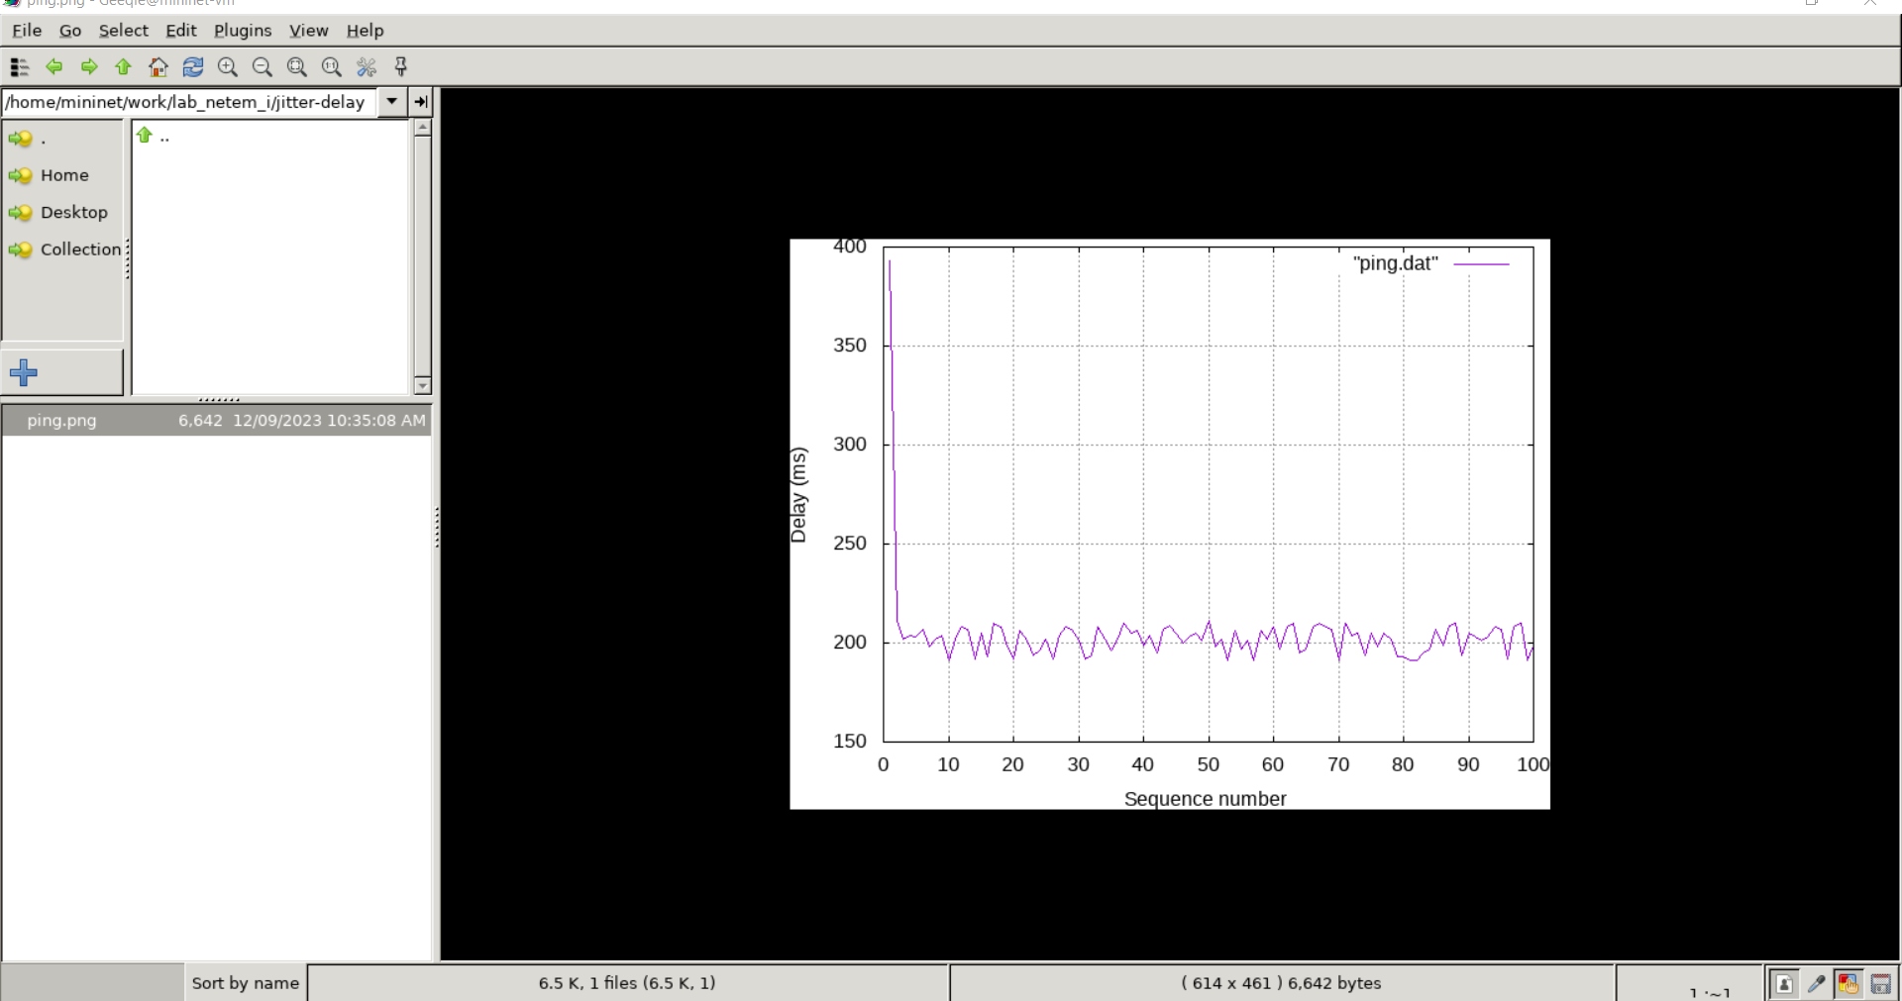
Задачи
Задайте простейшую топологию, состоящую из двух хостов и коммутатора с назначенной по умолчанию mininet сетью 10.0.0.0/8.
Проведите интерактивные эксперименты по добавлению/изменению задержки, джиттера, значения корреляции для джиттера и задержки, распределения времени задержки в эмулируемой глобальной сети.
Реализуйте воспроизводимый эксперимент по заданию значения задержки в эмулируемой глобальной сети. Постройте график.
Самостоятельно реализуйте воспроизводимые эксперименты по изменению задержки, джиттера, значения корреляции для джиттера и задержки, распределения времени задержки в эмулируемой глобальной сети. Постройте графики.

Slide 4
Результат
В ходе выполнения лабораторной работы успешно удалось знакомство с NETEM — инструментом для тестирования производительности приложений в виртуальной сети, а также получение навыков проведения интерактивного и воспроизводимого экспериментов по измерению задержки и её дрожания (jitter) в моделируемой сети в среде Mininet.

Slide 5
Спасибо за внимание!

